Slide 1
MENÚ
Asistencia
Contratos
Planillas
Vacaciones
Proyectos GDH
Presupuesto
Riesgos

Slide 2
Asistencia
MENÚ
Alcance
Funciones
Cronograma
Avance
Asistencia
Inicial
Instalación y configuración del
módulo de asistencia en SG5 planillas.
Contratos
Planillas
Vacaciones
Adicional
Mejoras al módulo de asistencia.
Presupuesto
Riesgos

Slide 3
Asistencia
MENÚ
Alcance
Funciones
Cronograma
Avance
Asistencia
Se elimina el tareo manual.
Se ingresa la asistencia al sistema (cálculo de utilidades).
El jefe ingresa las justificaciones.
Se mejora el seguimiento.
Se elimina el riesgo de no registrar faltas al calcular la planilla.
Se asegura los descuentos por faltas.
Las justificaciones se sustentarán dentro de en un plazo razonable.
Contratos
Planillas
Vacaciones
Presupuesto
Riesgos

Slide 4
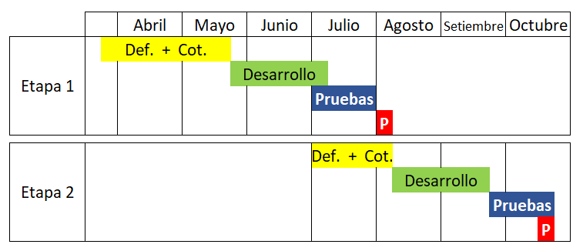
Asistencia
MENÚ
Alcance
Funciones
Cronograma
Avance
Asistencia
Contratos
Planillas
Vacaciones
27/07
Presupuesto
23/10
Riesgos

Slide 5
Asistencia
MENÚ
Alcance
Funciones
Cronograma
Avance
Asistencia
Estamos cumpliendo el cronograma.
El módulo ha sido entregado.
El equipo de GDH ha recibido la capacitación.
Estamos adecuando el nuevo procedimiento.
Hemos iniciado la segunda etapa, con la definición.
Contratos
Planillas
Vacaciones
Presupuesto
Riesgos

Slide 6
Contratos
MENÚ
Alcance
Funciones
Cronograma
Avance
Asistencia
Inicial
Instalación y configuración del
módulo de contratos en SG5 planillas.
Contratos
Planillas
Vacaciones
Adicional
Mejoras al módulo de contratos.
Presupuesto
Riesgos

Slide 7
Contratos
MENÚ
Alcance
Funciones
Cronograma
Avance
Asistencia
Se elimina el control manual de renovaciones.
Se genera el reporte desde el sistema.
La emisión de contratos es masiva, realizándose desde el sistema.
Se elimina el riesgo de no enviar renovaciones a tiempo.
Contratos
Planillas
Vacaciones
Presupuesto
Riesgos

Slide 8
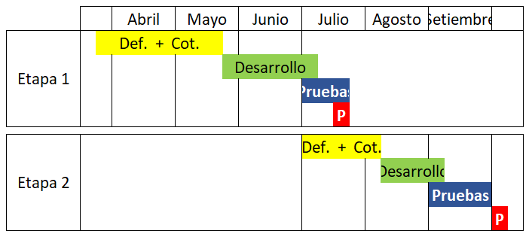
Contratos
MENÚ
Alcance
Funciones
Cronograma
Avance
Asistencia
Contratos
Planillas
Vacaciones
20/07
Presupuesto
02/10
Riesgos

Slide 9
Contratos
MENÚ
Alcance
Funciones
Cronograma
Avance
Asistencia
Estamos cumpliendo el cronograma.
El módulo ha sido entregado.
El equipo de GDH ha recibido la capacitación.
Estamos adecuando el nuevo procedimiento.
Hemos iniciado la segunda etapa, con la definición.
Contratos
Planillas
Vacaciones
Presupuesto
Riesgos

Slide 10
Plantilla
MENÚ
Alcance
Funciones
Cronograma
Avance
Asistencia
Inicial
Entregar un módulo funcional de planillas, acorde a la normativa vigente.
Todo cálculo debe llevar por sistema.
Contratos
Planillas
Vacaciones
Adicional
Configuraciones propias de los procesos de Muya.
Presupuesto
Riesgos

Slide 11
Plantilla
MENÚ
Alcance
Funciones
Cronograma
Avance
Asistencia
Se han realizado configuraciones que no se realizaron en la implementación.
Se han corregido cálculos en el sistema que anteriormente eran corregidos manualmente.
Se han agregado funciones que el sistema debió tener.
Contratos
Planillas
Vacaciones
Presupuesto
Riesgos

Slide 12
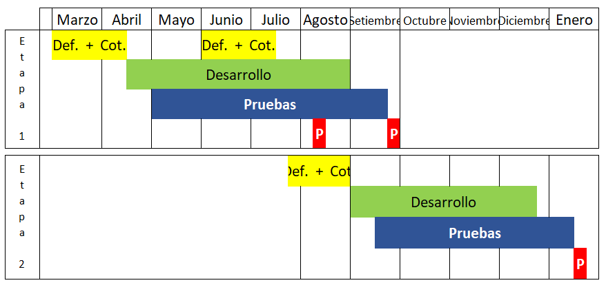
Plantilla
MENÚ
Alcance
Funciones
Cronograma
Avance
Asistencia
Contratos
Planillas
Vacaciones
07/08
26/09
Presupuesto
Riesgos
15/01

Slide 13
Plantilla
MENÚ
Alcance
Funciones
Cronograma
Avance
Asistencia
Estamos cumpliendo el cronograma.
Etapa 1: De los 38 puntos, 21 se han pasado a producción y 5 están por probar y mañana se entregan 5 más.
Etapa 2: El requerimiento está avanzado.
Se aplica metodología ágil: iterativo e incremental.
Pruebas son cortas: Se necesitan 2 pruebas para pasar a producción
Se necesita un usuario con experiencia para reanudar las pruebas
Pruebas se retoman el 15/08.
Contratos
Planillas
Vacaciones
Presupuesto
Riesgos

Slide 14
Vacaciones
MENÚ
Alcance
Funciones
Cronograma
Avance
Asistencia
Inicial
Mejorar el proceso de vacaciones, mejorando el funcionamiento del sistema.
Contratos
Planillas
Vacaciones
Ejecutado
Se estará entregando un proceso automatizado, donde el rol de GDH es de control.
Presupuesto
Riesgos

Slide 15
Vacaciones
MENÚ
Alcance
Funciones
Cronograma
Avance
Asistencia
El jefe puede cargar masivamente las vacaciones de su equipo, aprobar solicitudes, descargar reportes, configurar las reglas de su equipo, delega funciones si sale de vacaciones, etc.
El colaborador solicita vacaciones por el sistema, firma electrónicamente los formatos, accede al detalle de sus vacaciones, descarga documentos (boletas, CTS, etc), revisa sus fechas de pago.
El sistema valida las reglas, llena los formatos, alerta en caso de errores, notifica en cada parte del proceso.
Se elimina toda manualidad realizada por GDH y las administradoras.
Facilita el control, elimina solicitudes físicas, reduce el riesgo de no registro de vacaciones, asegura el cálculo correcto de las vacaciones.
Contratos
Planillas
Vacaciones
Presupuesto
Riesgos

Slide 16
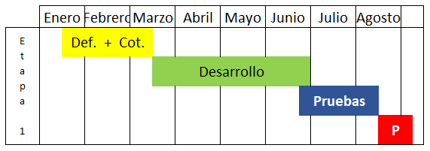
Vacaciones
MENÚ
Alcance
Funciones
Cronograma
Avance
Asistencia
Contratos
Planillas
Vacaciones
01/09
Presupuesto
Riesgos

Slide 17
Vacaciones
MENÚ
Alcance
Funciones
Cronograma
Avance
Asistencia
Estamos dentro del cronograma, en etapa de pruebas.
Se está probando el workflow.
Cambio de interfaz con IQ.
Contratos
Planillas
Vacaciones
Presupuesto
Riesgos

Slide 18
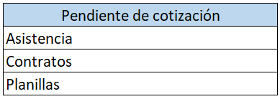
Presupuesto
MENÚ
Asistencia
Contratos
Planillas
Vacaciones
90%
Presupuesto
Riesgos

Slide 19
Riesgos
MENÚ
Asistencia
Que el ingreso del asistente de planillas se demore o no tenga la experiencia para realizar las pruebas.
Cambio del alcance.
Contratos
Planillas
Vacaciones
Que Luigi se vaya de Muya.
Retrasos por parte del proveedor.
Presupuesto
Riesgos

